Slide 1
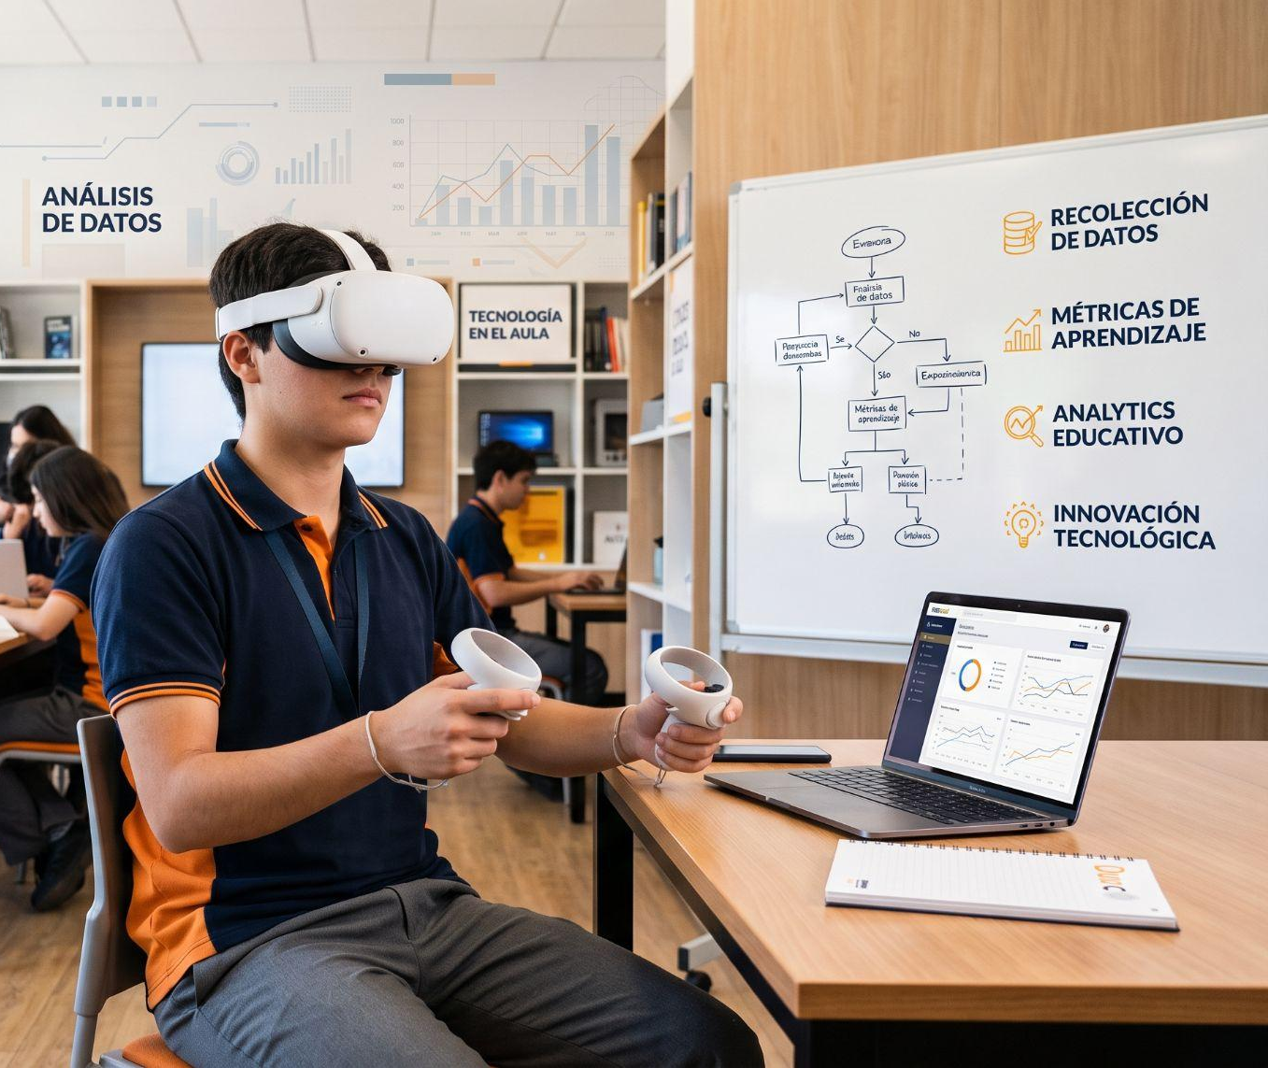
EmotionLab
Constanza Quiero
Katalina Pérez
Kathleen Ampuero
DUOC UC · INGENIERÍA EN INFORMÁTICA · SEDE VIÑA DEL MAR
Notes:
Buenos días. Somos Constanza Quiero, Katalina Pérez y Kathleen Ampuero, de Ingeniería en Informática de Duoc UC, sede Viña del Mar. Presentamos EmotionLab.

Slide 2
EmotionLab · Fase 2 — proyecto de continuidad: antes educación superior, ahora enseñanza media con gamificación.
EL PROBLEMA
Presentarse frente a otros es una situación de alta exigencia
Sin herramientas
Sin evidencia comportamental
Observación puntual
Los adolescentes enfrentan exposiciones orales y entrevistas sin recursos de regulación emocional.
El seguimiento se apoya en lo que se alcanza a observar en el momento.
El docente o psicopedagogo no dispone de datos que le permitan acompañar ese proceso.
EmotionLab · Capstone
02
Notes:
Partimos declarando que EmotionLab es un proyecto de continuidad: existe una versión anterior orientada a educación superior, y nuestra fase la reorienta a enseñanza media incorporando gamificación. El problema: los adolescentes enfrentan exposiciones y entrevistas sin herramientas de regulación emocional, y el docente o psicopedagogo que los acompaña no cuenta con evidencia comportamental de ese proceso; hoy el seguimiento se apoya en observación puntual.

Slide 3
LA SOLUCIÓN
Una experiencia de realidad virtual para practicar la regulación emocional
Sitúa al estudiante en una exposición o entrevista y captura datos comportamentales que permiten clasificar si regula o no sus emociones. Herramienta complementaria de apoyo, con respiración guiada y un cierre gamificado.
1
2
3
4
5
6
Sala de espera
Salón
Oficina
Respiración guiada
Minijuego
Cierre
Inicio del recorrido.
Exposición frente al curso.
Situación de entrevista.
Recolección de patitos en una sala cozy.
Fin grato de la experiencia.
Ejercicio de anclaje.
NOSOTRAS
EQUIPO DE IA
Desarrollo VR, telemetría y transmisión vía API
Modelo, clasificación y dashboard
EmotionLab · Capstone
03
Notes:
La solución es una experiencia de realidad virtual que sitúa al adolescente en una situación de exigencia y, en base a datos comportamentales, permite clasificar si regula o no sus emociones. Es una herramienta complementaria de apoyo: no reemplaza el trabajo del docente ni constituye un diagnóstico clínico. Incluye respiración guiada y un cierre gamificado con el minijuego de patitos. Dejo claro el reparto: nosotras desarrollamos la experiencia y la arquitectura de datos; el equipo de IA construye el modelo, la clasificación y el dashboard.

Slide 4
FACTIBILIDAD
Viable en 13 semanas, con los recursos disponibles
Equipamiento
Respaldo institucional
Equipo y alcance
Base existente
Visores Meta Quest y equipos de desarrollo disponibles.
Tres roles complementarios y un alcance acotado.
Partimos desde un proyecto ya desarrollado.
Duoc UC y el colegio que recibe la intervención.
PUNTO CRÍTICO
CÓMO LO ABORDAMOS
Resguardo de los datos de los estudiantes
Anonimización, cifrado y consentimientos informados
Trabajamos con adolescentes, por lo que el manejo de su información exige un estándar alto.
Ningún dato identifica a un estudiante y cada participación cuenta con la autorización de su apoderado.
EmotionLab · Capstone
04
Notes:
El proyecto es factible en 13 semanas. Contamos con visores Meta Quest y equipos de desarrollo, respaldo institucional de Duoc UC y del colegio, un equipo de tres roles complementarios con alcance acotado, y partimos desde una base ya construida. El resguardo de los datos de estudiantes adolescentes es el punto que exige mayor cuidado, y lo abordamos con anonimización, cifrado y consentimientos informados de apoderados.

Slide 5
OBJETIVOS
OBJETIVO GENERAL
Diseñar y desarrollar una experiencia de realidad virtual para la regulación emocional de estudiantes de enseñanza media frente a situaciones de exposición o entrevista, junto con la arquitectura que captura y transmite los datos comportamentales al equipo de IA, encargado de clasificarlos y generar los insights que apoyan la toma de decisiones del docente o psicopedagogo.
O1
O2
O3
O4
Diseñar la experiencia
Construir la arquitectura de datos
Ejecutar las pruebas de campo
Resguardar la privacidad
Escenarios, recorrido y gamificación.
Captura y transmisión a la nube.
Sesiones en el colegio.
Anonimización y consentimientos.
O1 + O2 + O3 + O4 = nuestro entregable
experiencia VR probada en aula y arquitectura lista para el acoplamiento
EmotionLab · Capstone
05
Notes:
Nuestro objetivo general es diseñar y desarrollar la experiencia de realidad virtual y la arquitectura que captura y transmite los datos comportamentales al equipo de IA, que es el encargado de clasificarlos y generar los insights que apoyan la toma de decisiones del docente o psicopedagogo. De ahí se desprenden cuatro objetivos específicos, y la suma de los cuatro constituye nuestro entregable.

Slide 6
ARQUITECTURA Y TECNOLOGÍAS
Del visor a la nube, hasta el punto de acoplamiento
NUESTRO ALCANCE
EQUIPO DE IA
LÍMITE
01
02
03
04
05
Visor Meta Quest
Captura de datos
Transmisión
Almacenamiento
Punto de acoplamiento
Envío a la nube vía AWS Lambda.
Datos anonimizados en AWS.
Modelo de clasificación y dashboard para el docente o psicopedagogo.
Registro comportamental del recorrido.
Experiencia desarrollada en Unity.
TECNOLOGÍAS
Unity
Meta Quest
AWS
AWS Lambda
Terraform · IaC
GitHub
GitHub Projects
EmotionLab · Capstone
06
Notes:
Esta es la arquitectura. La experiencia corre en visores Meta Quest, desarrollada en Unity. Durante el recorrido se capturan los datos comportamentales, que se transmiten mediante AWS Lambda y se almacenan en AWS. Ahí termina nuestro alcance: dejamos las cuentas, los servicios y el modelo de datos operativos para que el equipo de IA se acople con su modelo de clasificación y su dashboard. La infraestructura se levanta con Terraform y el versionamiento y la gestión se hacen en GitHub y GitHub Projects.

Slide 7
METODOLOGÍA
Metodología ágil con Kanban y control de versiones
Tablero Kanban
Control de versiones
Responsables por hito
GitHub Projects: flujo de tareas, estados y avance por fase.
Estrategia de ramas en GitHub para desarrollo e integración.
Cada hito tiene una responsable definida y un entregable asociado.
FASE 1
FASE 2
FASE 3
Planificación
Desarrollo y pruebas
Cierre y defensa
Entregables: acta de constitución y especificación de requerimientos.
Entregables: experiencia VR, arquitectura en AWS y pruebas de campo.
Entregables: documentación final y presentación de resultados.
EmotionLab · Capstone
07
Notes:
Trabajamos con metodología ágil: tablero Kanban en GitHub Projects, control de versiones con estrategia de ramas en GitHub, y el proyecto estructurado en tres fases con entregables definidos y una responsable por hito.

Slide 8
CRONOGRAMA
13 semanas: 10 de agosto al 8 de noviembre
FASE 1
FASE 2
FASE 3
ACTIVIDAD
S 1
S 2
S 3
S 4
S 5
S 6
S 7
S 8
S 9
S 10
S 11
S 12
S 13
Planificación del proyecto
Diseño e implementación VR
Arquitectura de datos
Coordinación con colegio
Consentimiento informado
Pruebas de campo
Transmisión de datos AWS
Cierre y defensa final
EmotionLab · Capstone
08
Notes:
El proyecto se ejecuta en 13 semanas, del 10 de agosto al 8 de noviembre. La planificación ocupó las semanas 1 a 4. El desarrollo y las pruebas van de la semana 5 a la 11, hasta el 25 de octubre. El cierre y la defensa ocupan las semanas 12 y 13.

Slide 9
HITOS Y EVIDENCIAS
Los hitos son la evidencia del avance
01
Diseño de la experiencia
Escenarios, recorrido, gamificación y paleta definidos.
COMPLETADO
02
Arquitectura de datos
Modelo de datos comportamentales definido y documentado.
COMPLETADO
03
Servicios en AWS operativos
Cuentas y servicios listos para el acoplamiento del equipo de IA.
EN CURSO
04
Documentación y tablero
Acta de constitución, especificación de requerimientos y Kanban con el avance.
EN CURSO
EmotionLab · Capstone
09
Notes:
Nuestras evidencias son los hitos del proyecto. El diseño de la experiencia está definido y la arquitectura de datos documentada. Las cuentas y servicios en AWS están en curso, y quedarán operativos para que el equipo de IA se acople. La documentación formal y el tablero Kanban registran el avance.

Slide 10
PERFIL DE EGRESO E INTERESES PROFESIONALES
Cada interés, una tarea concreta del proyecto
COMPETENCIAS DEL PERFIL DE EGRESO
INTERESES PROFESIONALES · TAREA EN ESTE PROYECTO
01
Gestión de proyectos informáticos
Ciencia y arquitectura de datos
Diseñar el modelo de datos comportamentales y su transmisión a la nube.
02
Arquitectura y gestión de la información
03
Análisis de requerimientos
Ingeniería de software
Desarrollar y probar una aplicación VR real, usada en un colegio.
04
Desarrollo de soluciones tecnológicas
Gestión de proyectos e infraestructura cloud
Coordinar equipo, cliente externo y 13 semanas, y levantar infraestructura con Terraform y Lambda.
EmotionLab · Capstone
10
Notes:
El proyecto pone en práctica cuatro competencias del perfil de egreso: gestión de proyectos informáticos, arquitectura y gestión de la información, análisis de requerimientos y desarrollo de soluciones tecnológicas. Y cada interés profesional del equipo se conecta con una tarea concreta de este proyecto.

Slide 11

EMOTIONLAB · CAPSTONE
EmotionLab entrega datos comportamentales que ayudan al docente y al psicopedagogo a acompañar mejor a sus estudiantes.
Constanza Quiero
Katalina Pérez
Kathleen Ampuero
Para indagar más sobre el proyecto, ingresa a:
DUOC UC · INGENIERÍA EN INFORMÁTICA · SEDE VIÑA DEL MAR
Notes:
Para cerrar: EmotionLab entrega datos comportamentales que ayudan al docente y al psicopedagogo a acompañar mejor a sus estudiantes. El repositorio del proyecto está disponible en GitHub. Quedamos atentas a sus preguntas.

